Slide 1

游戏开发技术走进课堂
——4399技术研发中心

Slide 2
课程关卡总览
关 卡 | 关卡详情 | Carry大神 | 攻关日期
Round 1 | Unity界面，菜单的介绍,Unity脚本系统介绍 | 李成 | 5.11
Round 2 | Unity场景常用的各种元素介绍。物理引擎学习（刚体，碰撞器，角色控制器，射线），粒子系统初步了解 | 陆俊壕 | 5.18
Round 3 | Unity输入控制与动画系统 | 汪晓龙 | 5.25
Round 4 | animator动画系统的学习，Unity自带的保存类的学习，场景切换学习，播放音乐学习 | 邓永健 | 6.1
Round 5 | ugui，ngui 界面入门介绍，各基层控件介绍 | 李飞 | 6.8
Round 6 | 综合，打包，assetbundle，profiler，总评 | 李成 | 6.15

Slide 3
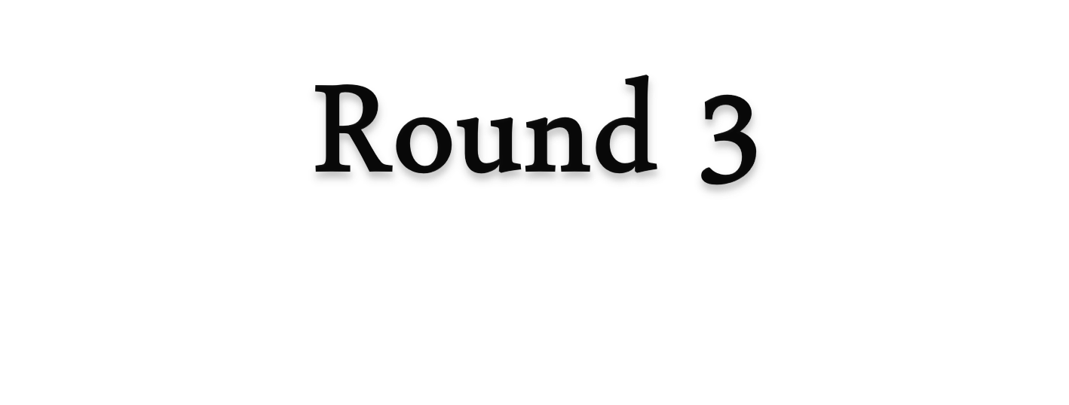
Unity输入控制与动画系统
—— 汪晓龙
4399 技术研发中心

Slide 4
课程大纲
输入控制介绍
模型资源的导入
Animation动画系统
动画事件

Slide 5
Part1:Unity输入控制介绍

Slide 6
键盘事件
Input.GetKeyDown： | 判断某键是否按下
Input.GetKeyUp： | 判断某键是否抬起
Input.GetKey： | 判断某键是否一直处于按下状态
对应的keycode:
http://docs.unity3d.com/Documentation/ScriptReference/KeyCode.html

Slide 7
鼠标事件
Input.GetMouseButtonDown() | 判断鼠标哪个按键被按下，参数为0表示左键被按下，为1表示右键被按下，为2表示中键被按下
Input.mousePostion | 可得到当前位置的三维坐标
Input,GetMouseButtonUp() | 判断鼠标的抬起事件
Input,GetMouseButton() | 判断鼠标长按事件

Slide 8
触屏事件
Input.GetTouch（i）.phase | 取触屏第N个点的状态,主要包括 Began（开始）,Moved(移动),Ended(离开)等
Input.GetTouch(i).position | 获取触屏点击屏幕上的点
Input.touchCount | 当前屏幕触屏响应数

Slide 9
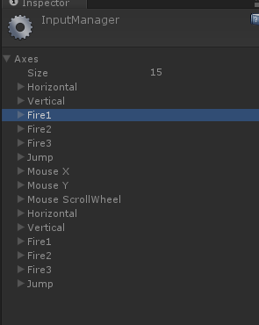
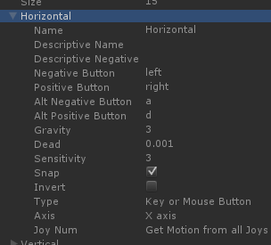
自定义按键事件
可以通过输入管理器来自定义按键组合，系统已经定义好了一些常用的自定义按键了，自定义按键更常用于家用机游戏比如(XBOX)，FPS游戏中
通过Input.GetAxis("xxx")取得对应自定义键当前的值（注意：自定义按键系统取的值实际一个渐变的值）

Slide 10
自定义按属性说明:
Negative Button 反向按钮 | 该按钮会给轴发送一个负值
Positive Button 正向按钮 | 该按钮会给轴发送一个正值
Alt Negative Button 备选反向按钮 | 给轴发送负值的另一个按钮
Alt Positive Button 备选正向按钮 | 给轴发送正值的另一个按钮
Sensitivity 灵敏度 | 该值越大则响应时间越快，该值越小则越平滑
Gravity 重力 | 输入复位的速度

Slide 11

本部分小结
Unity常见的输入控制事件包括哪些？
怎么判断某个键被按下？
怎么获取当前鼠标在屏幕中的坐标？
怎么获取Unity自定义控制事件的值？

Slide 12
Part2:Unity模型资源的导入

Slide 13
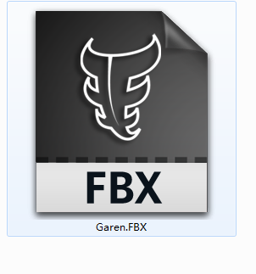
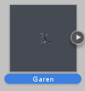
模型的导入
Unity常用的模型格式:fbx,直接拖进Project视图,成为一个预设。Fbx文件可以包括网格模型，骨骼与动画。
将Fbx拖入场景中，作为一个游戏对象,可以看到模型效果

Slide 14
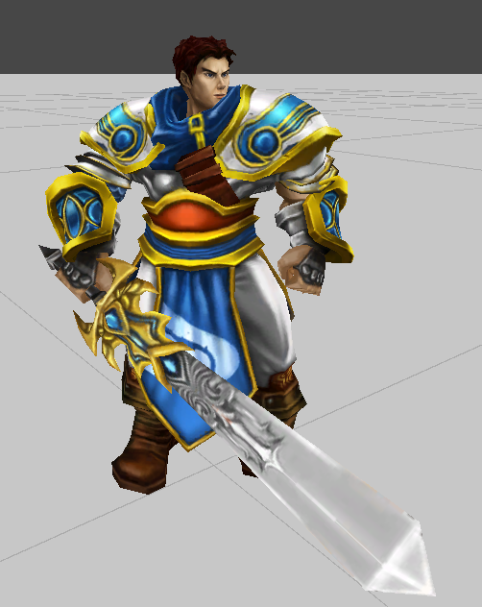
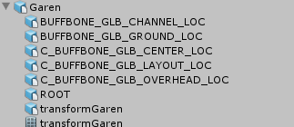
模型的导入
Unity常用的模型格式:fbx,直接拖进Project视图,成为一个预设。Fbx文件可以包括网格模型，骨骼与动画。
将Fbx拖入场景中，作为一个游戏对象,可以看到模型效果

Slide 15
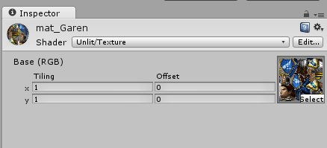
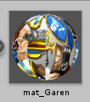
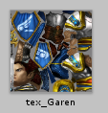
创建材质贴图
将材质图片拖入Project视图，创建一个材质球，然后在材质球属性那里选中拖入的贴图，最后将这个材质球拖到
fbx下面的网格模型下
这个时候模型是没贴图的，白色的。需要创建材质球并导入材质贴图。

Slide 16
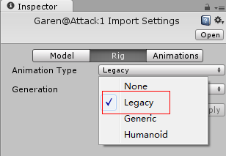
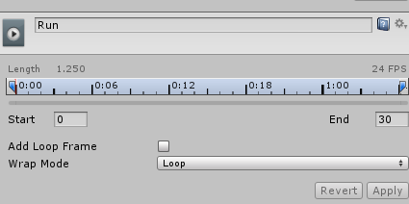
模型动画类型
然后在Animations里面设置动画相关属性，可以分割动画，增加新的动画片段，Wrap mode表示循环模式
将模型的动画类型选择为Legacy（表示老版本的动画，新版本动画下节课介绍）

Slide 17
注意
Unity分新老动画系统，Legacy属于老动画系统， Generic，Humanoid属于新动画系统。
模型文件，动画文件的动画类型要一致
系统默认使用Generic动画类型，需要手动设置动画类型为Legacy

Slide 18

本部分小结
Unity常用的模型格式是什么？如何导入到游戏里？
材质有什么作用？怎么设定材质？
animation动画怎么做切割？

Slide 19
Part3:animation组件介绍

Slide 20
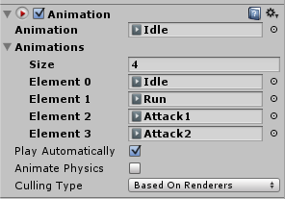
animation组件
场景中的模型对象会有一个animation组件，通过这个组件来控制模型的animation动画，
可以设置默认动画，模型包含的动画数组，是否自动播放等

Slide 21
动画的播放，切换
animation.Play("Run"):
停止当前动画并播放Run动画
animation.CrossFade("Run",time):
在的一定时间，淡入名称为Run的动画并且淡出其他动画,默认是0.3秒

Slide 22
本节练习内容：
键盘控制角色移动，鼠标控制角色视野，点击鼠标左键攻击。
注意：角色要播放相应动画。Idle,Run,Attack

Slide 23
Part4:动画事件

Slide 24
动画事件应用：
1. 打击帧
2. 动画结束
3. 其它

Slide 25
原理：
在Unity中对动画文件进行操作，在播放此动画时，unity会在指定的时间点，进行函数回调。

Slide 26
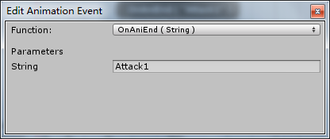
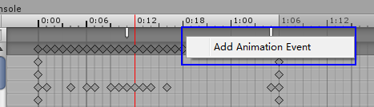
具体操作：
动画事件，可以实现动画播放到某个时刻触发相应函数。
预先为要添加动画事件的对象绑定一个脚本，并写一个响应函数（比如OnAniEnd()）
选中要添加事件的模型，然后打开window窗口下的animation菜单，选择一个动画，在相应的时间点点击右键，点击add Animation Event按钮,选择响应的响应函数

Slide 27
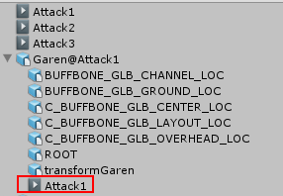
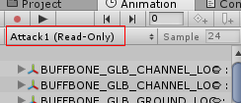
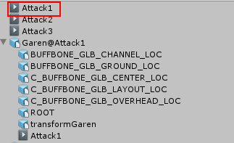

注意：
添加动画事件时，Animation组件要引用导出的动画片段AnimationClip才行，如果直接从动画fbx中引用，则动画片段是只读的。

Slide 28
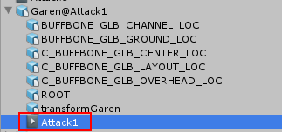
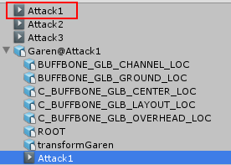
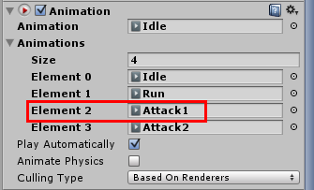
注意：
如何从动画文件中导出动画片段？选中动画文件中下的动画片段，按Ctrl+D组件键。

Slide 29

本部分小结
通过animation组件控制模型对象的动画播放的函数有哪2个？分别有什么区别？
animationevent有什么作用？如何添加？

Slide 30
本节练习内容：
角色攻击动作结束时，播放Idle动画。
角色攻击动作打击点时，向角色面朝方向发射一个球。

Slide 31
作业
小游戏争分夺秒：随机位置生成七个球，控制主角在地图拾取七个球，十秒钟内必须完成，否则失败
具体要求：
1 随机位置在地图上生成七个球（球可以用系统自带的球体）
2 用键盘控制本课程中的角色移动，鼠标左键攻击到达打击帧时，拾取碰到的球。
3 通过Time类显示每次拾取球花费的时间

